Slide 1
Influence of Social and Technical Factors for Evaluating Contribution in GitHub
Jason Tsay
Laura Dabbish
James Herbsleb
ICSE2014 356-366

Slide 2
概要
「技術的な貢献」が実施されるまでには，様々なプロセスがあり，社会的な要因が大きくかかわっている
目標
  ＯＳＳにおいて貢献を評価するためプロジェクトマネージャーが使う「シグナル」についてよく理解すること
  AcceptされたPRに焦点をあてる

Slide 3
Research Question
技術的な水準を満たしていることを示す貢献はアクセプトされやすいか？
  品質を維持するためテストケースが存在するか
社会的つながりの強い投稿者からの貢献はアクセプトされやすいか？
  伝統的なプロジェクトでは，アクセプトされるためにコアメンバーが新人に指導する

Slide 4
Research Question
議論が大量である貢献はアクセプトされづらい
  技術的な貢献は，多くの議論があるとき技術力が低いとみられるかもしれない
  ⇒不安要素があるとマージされずらい
多くの議論による貢献の受理は技術的，社会的の両方で和らげる？

Slide 5
Research Question
一般的なコミュニティでの高いステータスをもつ投稿者の貢献はアクセプトされやすいか？
  開発者の技量が高いと判断されればアクセプトされやすい
特別なプロジェクトでは，高いステータスをもつ投稿者の貢献はアクセプトされやすいか？
  自分自身でマージできる人の投稿はアクセプトされやすい

Slide 6
Research Question
確立したプロジェクトの貢献はアクセプトされづらいか？
  ライブラリなどをよく使うプロジェクトでは，新たな貢献をアクセプトしづらい

Slide 7
Methods
RQの答えを導くために，GitHubを対象に分析を行う
投稿されたPRから投稿者，プロジェクトの情報を集める（APIを用いて）

Slide 8
データセット(1)
2013年7月17日までのGitHubからデータを取得
2013年7月10日以降のリポジトリを除く
  リポジトリに存在するデータが限られているため
Issue trackerを使っていないリポジトリを除く
  ソースコードをissue trackerで管理しているリポジトリを対象とする
  この時点で185,342リポジトリが存在する

Slide 9
データセット(2)
185,342リポジトリを12,482プロジェクトにフィルタリングする
  クローズされたPRを含まないリポジトリを除外する
  外部からの貢献者を確保するために，異なる貢献者が３人以下のリポジトリを除外する
対象はクローズされたPRでオープンしているPRは対象としない
⇒12,842プトジェクト中659,501PRを除外

Slide 10
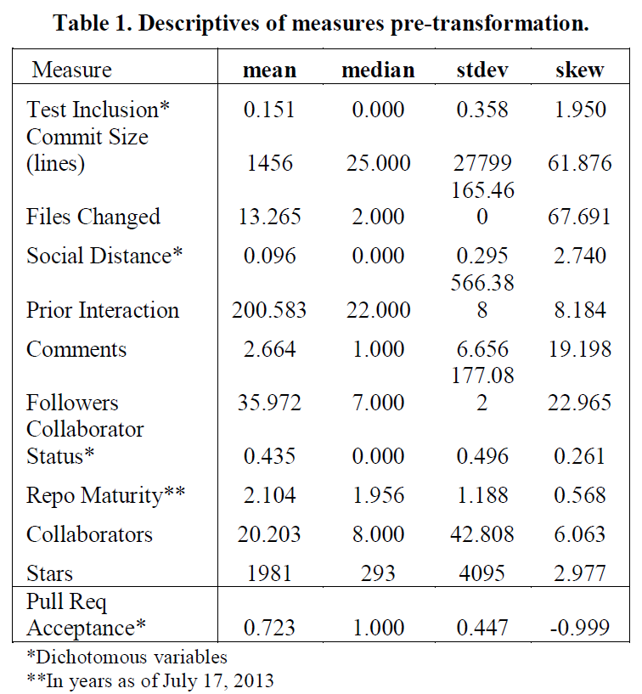
データセットまとめ
プロジェクト数
  12,482
ユーザ数
  95,270

Slide 11
RQ1:技術的な水準を満たしていることを示す貢献はアクセプトされやすいか？
Test Inclusion
  テストケースを含むかどうかをPRを評価する基準としている【Dabbish 2012】
Commit Size
  ファイルの変更行数（変更数が多いほどPMが理解・評価することがつらい）
Number of Files Changed
  ファイルの変更数（変更数が多いほどPMが理解・評価することがつらい）

Slide 12
RQ2:社会的つながりの強い投稿者からの貢献はアクセプトされやすいか？
Socail Distance
  PRの投稿者がクローザをfollowしているかどうかではかる
Prior Intraction
  以前にコアメンバーが指導したユーザの貢献は信頼に値する【Dabbish 2012】
  PR投稿前のイベントの数を数える
    Issue,PR,コメントなどをイベントととらえる

Slide 13
RQ3:議論が大量である貢献はアクセプトされづらい
Comments on Pull Request
  PRのコメント数を数える
RQ4:多くの議論による貢献の受理は技術的，社会的の両方で和らげる？
対応しているメトリクスについて書かれていません

Slide 14
RQ5:一般的なコミュニティでの高いステータスをもつ投稿者の貢献はアクセプトされやすいか？
Followers
  フォロワーの数を数える
RQ6:特別なプロジェクトでは，高いステータスをもつ投稿者の貢献はアクセプトされやすいか？
Collaborator Status
  コラボレータはマージ権限をもつ
  しかしPRを作るということは他のユーザに意見をもらうためと考えられる

Slide 15
RQ7:確率したプロジェクトの貢献はアクセプトされづらいか？
Repository Age
  プロジェクトの存続年数
Collaborators
  開発者チームのサイズをコラボレータの数と代用する
Stars
  スターの数
  スターはそのプロジェクトの人気を表す指標としてGitHubに搭載されている機能の1つ

Slide 16
Result
RQで建てた仮説を検証するために，ロジスティック回帰モデルを作成した．
仮説の検証結果
ロジスティック回帰に関するデータ

Slide 17
結果(1)
RQ1
  Test Inclusion
    アクセプト率を17.1%向上
  Commit Size
    Negativeに強い関係がある
    アクセプト率が26.2％減少
  Number of Files Changed
    7.3％の・・・・

Slide 18
結果(2)
RQ2
  Socail Distance
    アクセプト率187％増
  Prior Intraction
    アクセプト率35.6％増

Slide 19
結果(3)
RQ3
  Comments on Pull Request
    アクセプト率54.6%減
RQ5
  Followers
    アクセプト率18.1%増

Slide 20
結果(4)
RQ6
  Collaborator Status
    アクセプト率63.6%増
RQ7
  Repository Age
    アクセプト率18.0%減
  Collaborators
    アクセプト率4.6%減
  Stars
    アクセプト率35.2%減

Slide 21
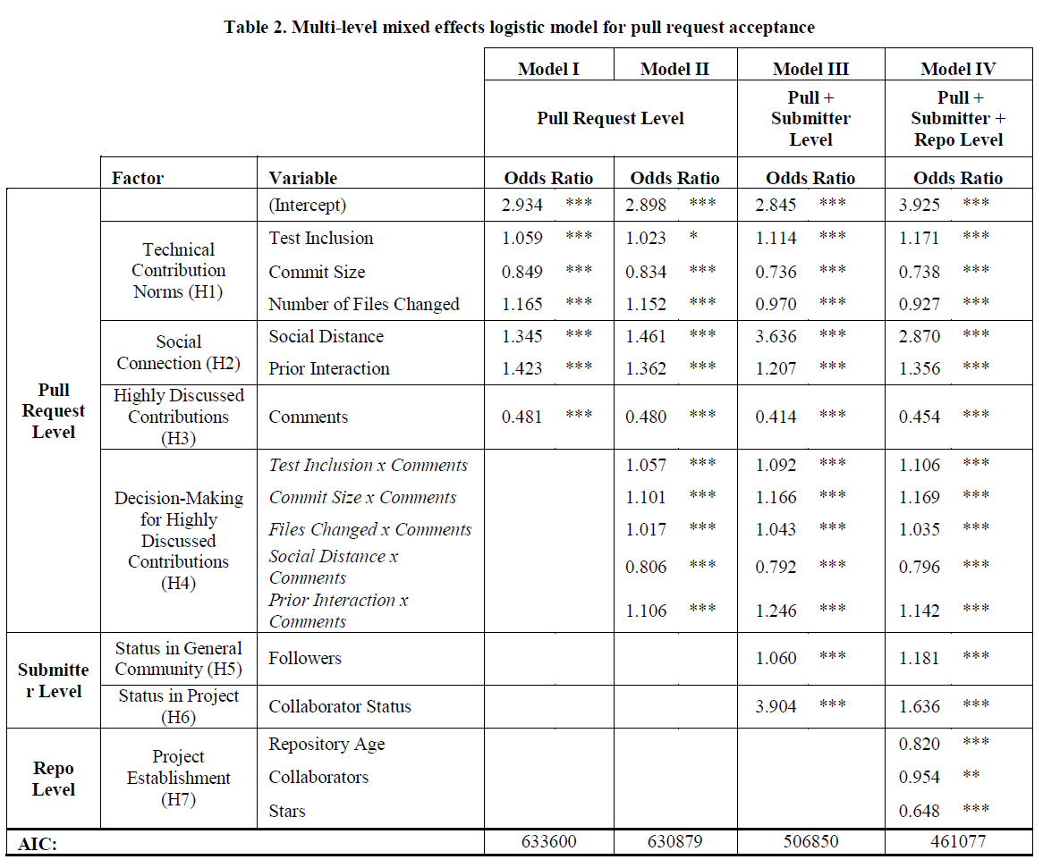

Slide 22
まとめ
PRに関する予測モデルを作成した
PRに関する議論は返ってアクセプトされづらい

